Slide 1



Neftçala şəhər
Elton Həbibov adına
4 saylı tam orta məktəb

Slide 2

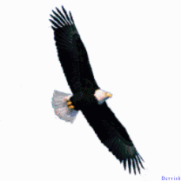

Sənin İlk
ensİklopediyaların

Slide 3

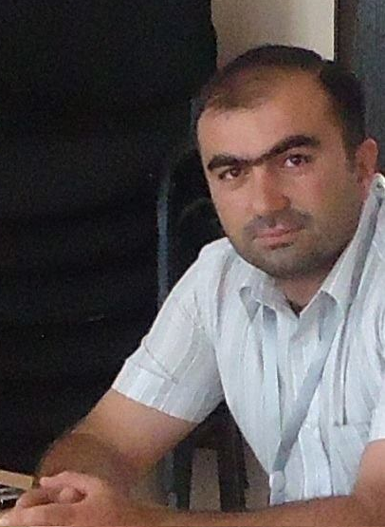
Neftçala rayonunda təlimçi müəllim Vüqar Dadaşovun rəhbərliyi ilə keçirilən “Məktəb kitabxanaçıları üçün təlim” –də E.Həbibov adına 4 saylı tam orta məktəbində kitabxana işçıləri də iştirak etmişdir. Kitabxanaçılarımıza sertifikatlar təltif olunmuşdur.
Bu təlimi təşkil etdiyi Azərbaycan Respublikası Təhsil Nazirliyinə və “Mədəd Azərbaycan”MMC təşkilatına öz təşəkkürümüzü bildiririk,
Məktəb kitabxanaçıları olaraq bizlərdə öyrəndiklərimizi məktəbimizdə tətbiq etmək üçün səylə çalışacağıq.
Təlimdə öyrəndiyimiz üsulları tətbiq edəcəyimiz ilk tədbir “Sənin ilk ensiklopediyan” adlanır.

Slide 4

Kitablara bu dünyanın sirləri saxlanılan incilər də demək olar.
Belə kitablara ensiklopediyaları aid etmək olar.Tarixi yaddaşmızı öyrənmək, kainatın sirlərinə yiyələnmək, bitkilər və heyvanlar haqqında məlumat almaq üçün kitabxana-
mızda “UŞAQ ENSİKLOPEDİYALARI” var ki, siz onları oxuyub müəyyən informa-
siyaları əldə edə bilərsiniz.

Slide 5
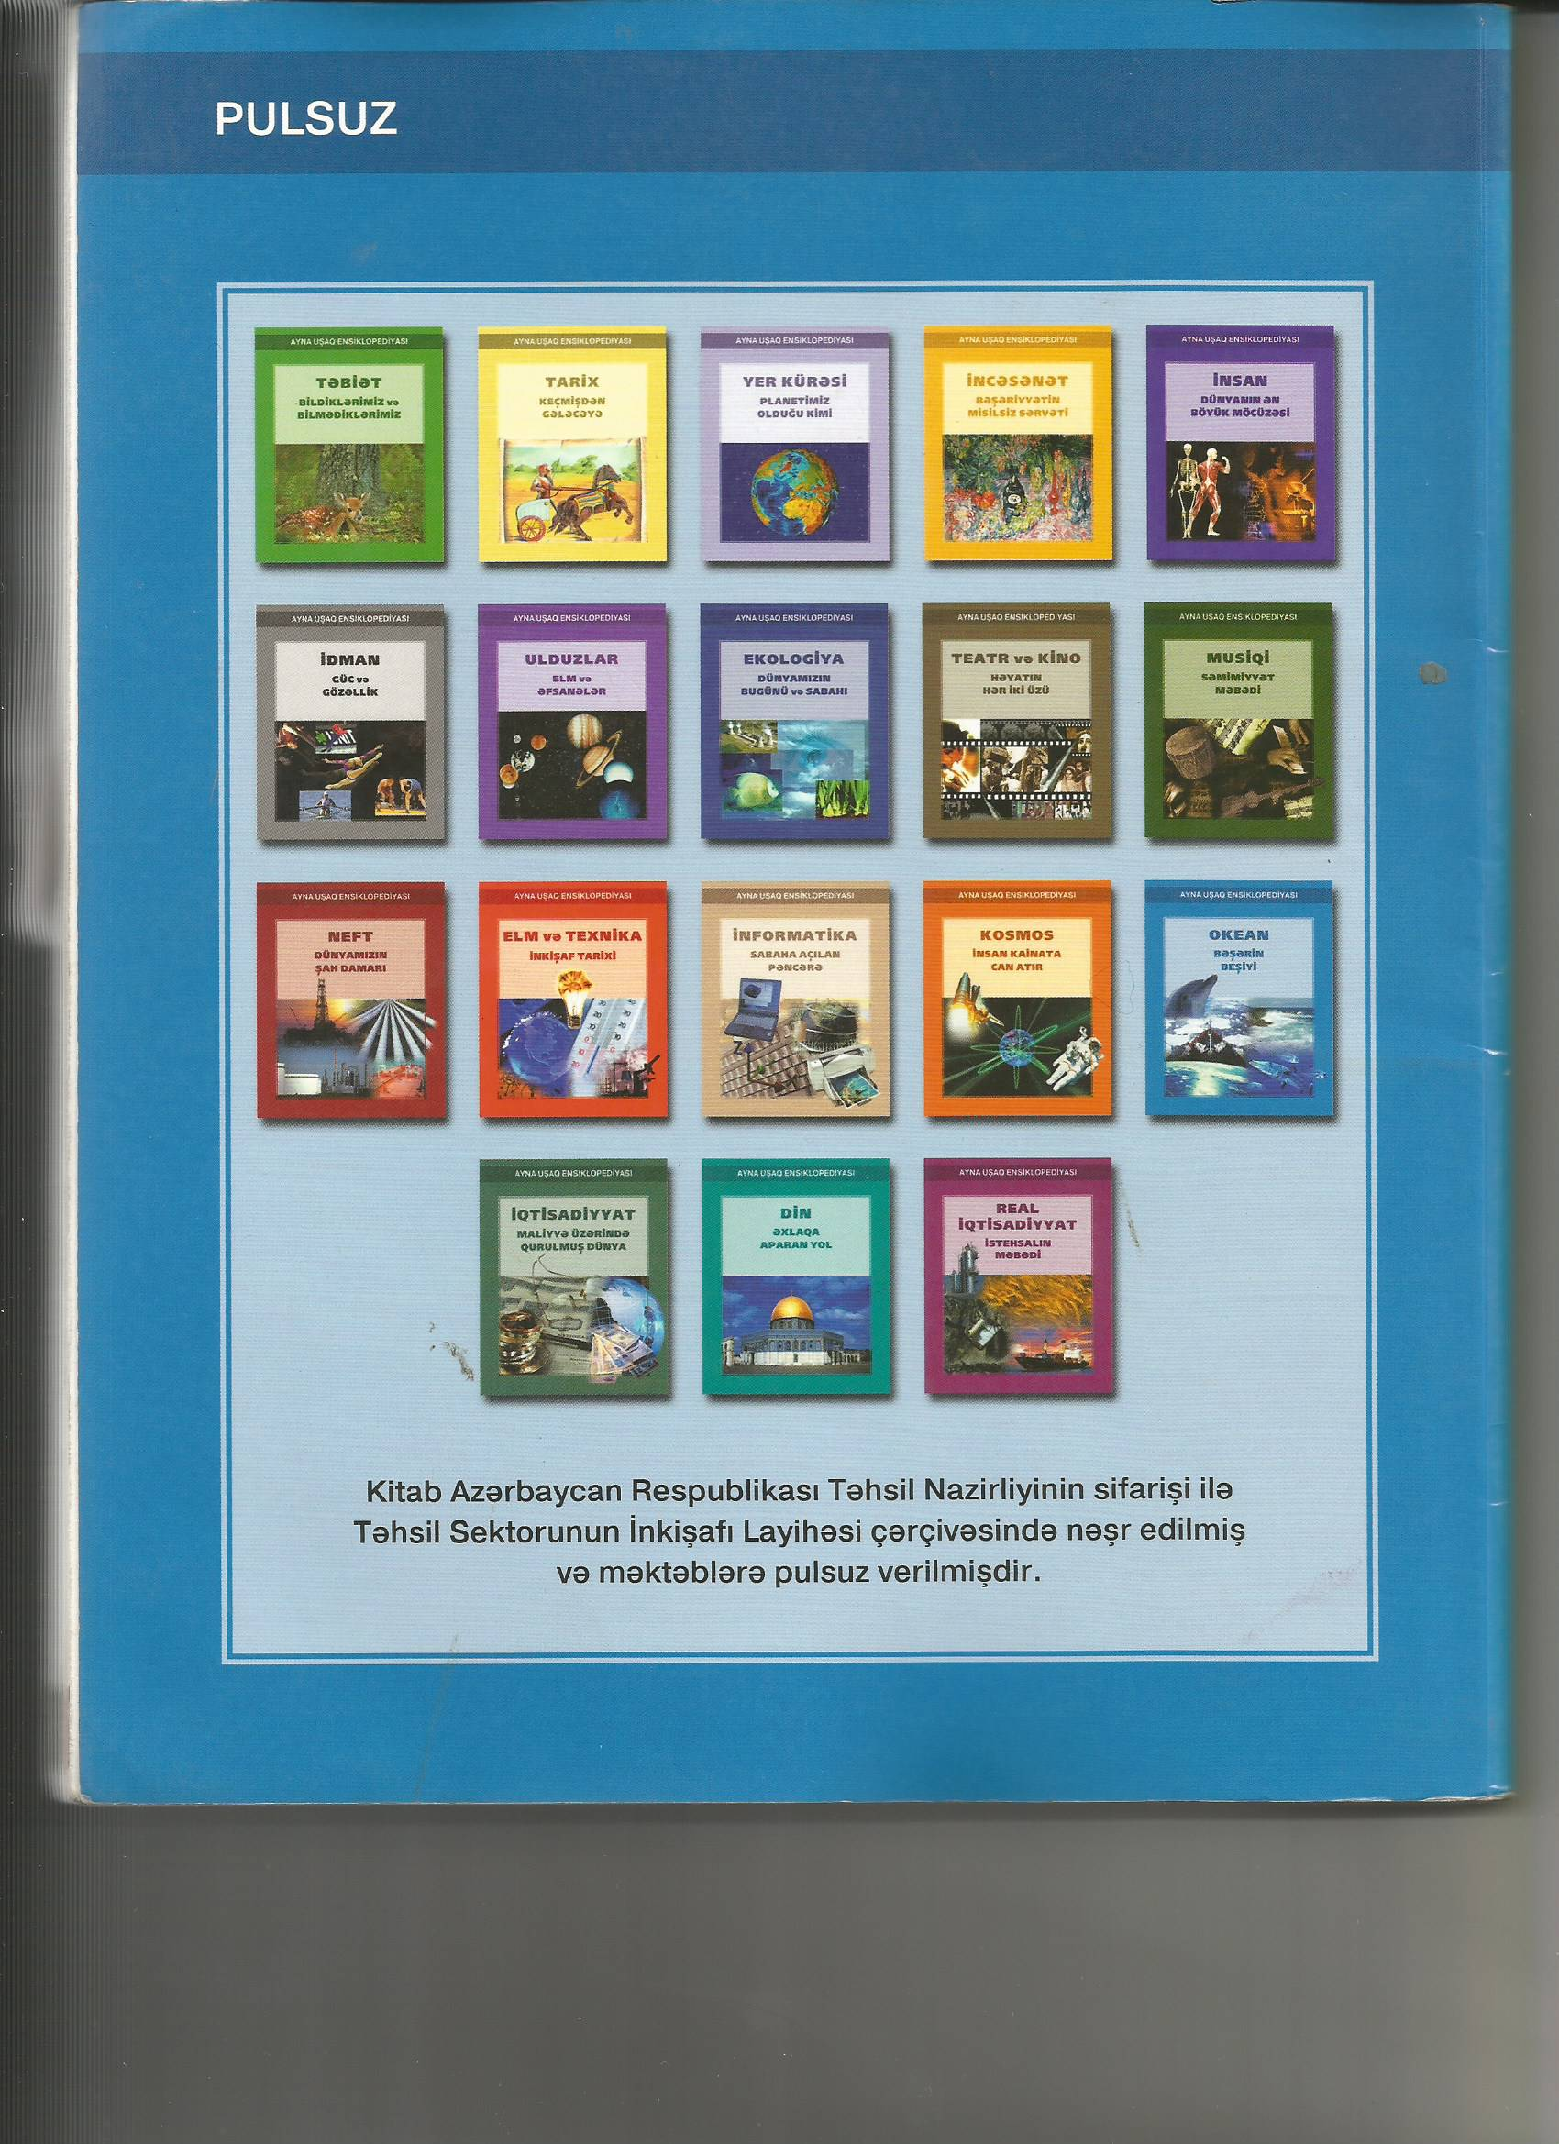
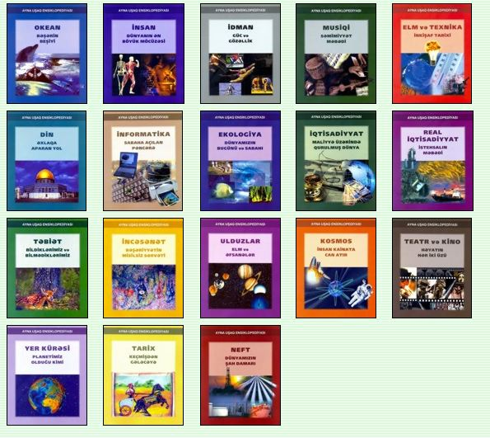

Slide 6


Slide 7


OKEAN BƏŞƏRİN BEŞİYİ
Uşaqlar fondumuzda olan ensklopedialardan – OKEAN Bəşərin Beşiyi adlanan bu kitabdan sizlər çox gözəl məlumatlar əldə edə bilərsiniz

Slide 8
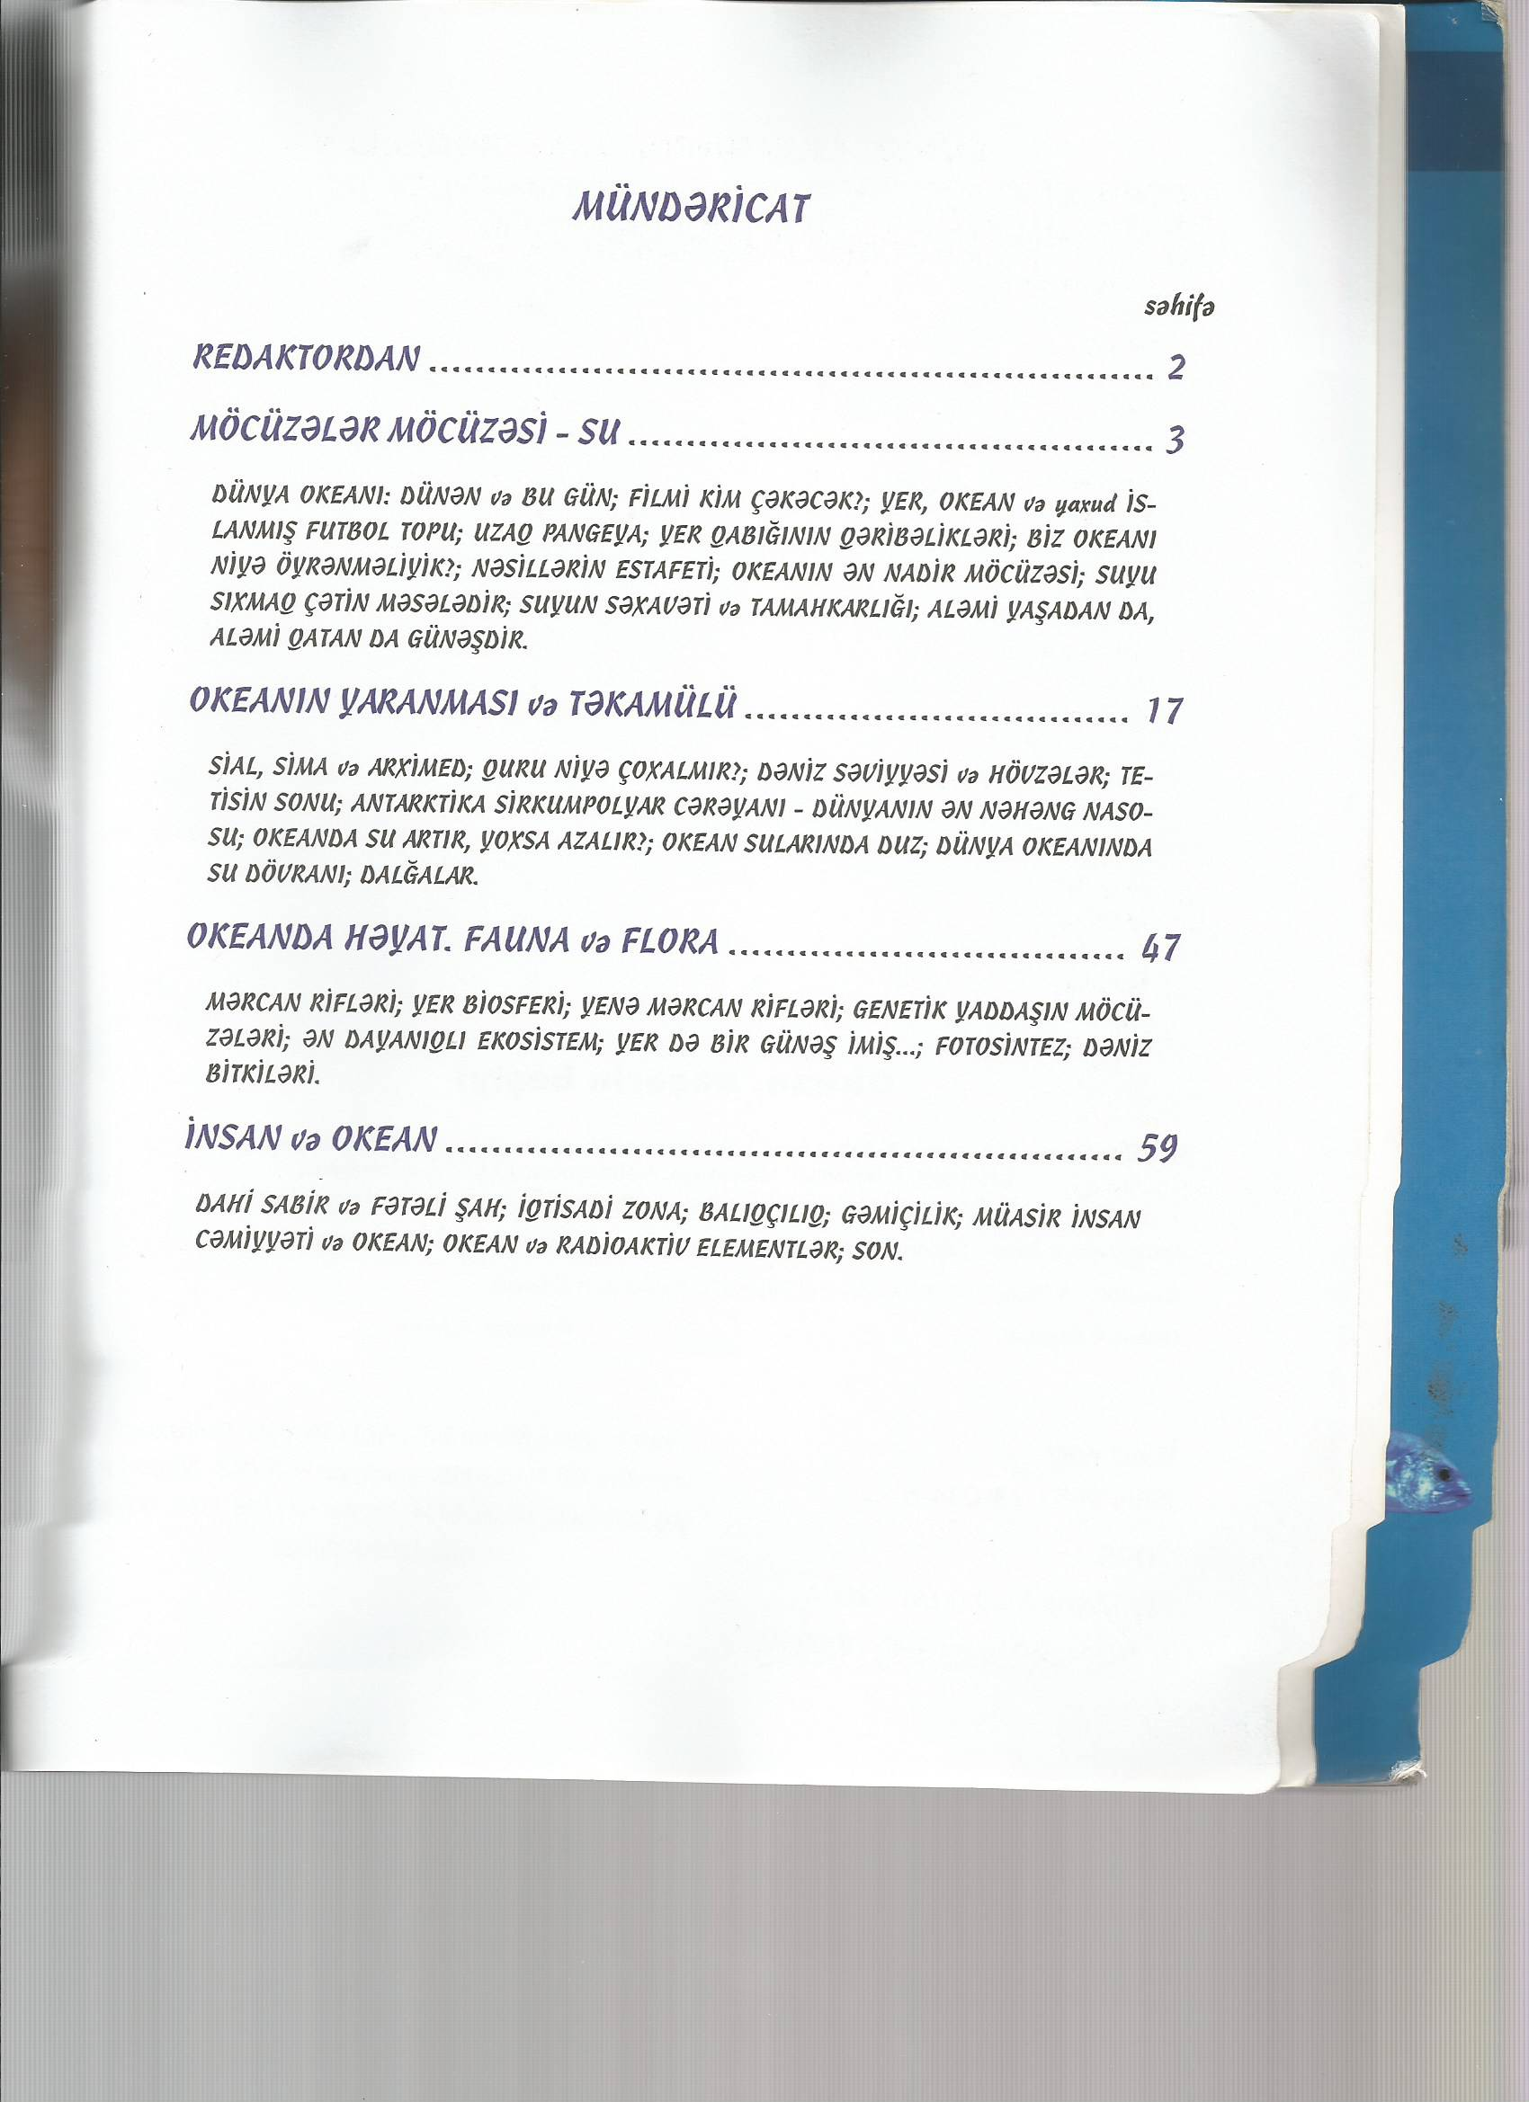


Slide 9

Hər kim öyrənməyi
bilməyirsə ar,
Sudan dürr, daşdan da
gövhər çıxarar
Ancaq , öyrənməyi
ar bilən insan
Məhrumdur dünyada
bilik almaqdan
/ Nizami Gəncəvi/

Slide 10

Şagirdlərə ensiklopediyalardan istifadə qaydalarını öyrədirik. Mövzulardan dəyərli informasiyyaları seçmələrini və qeydlər aparmaqları haqqında məlumat veririk.
Ensiklopediyalarda verilən informasiyyalar Elmi mətnlər olduğu üçün oxuyarkən bu ardıcıllıqlara əməl edin.
Başlıq və birinci abzası oxuyun və qərar verin: bu mətni oxumaq üçün sizin kifayət qədər məlumatınız varmı?
Əsas ideyaları nəzərdən keçirin, başlıq və yarımsərlövhələri təhlil edin.Mühüm fərziyyələri qeyd edin,
Terminləri müəyyənləşdirin. Əgər oxu zamanı naməlum sözlərə rast gəlirsinizsə, lüğıtı baxin.
Öz dərketmənizi yoxlayın. Arasıra dayanıb özünüzdən soruşun:Mən nə anladım? Bunu artiq bildiklərinizlə əlaqələndirin.
Əsərin ideyasını anlamamişsınızsa, mətni yenidən oxuyun.
Axıradək oxuyun. Oxuduqca ideyalar aydınlaşa bilər.
Oxu zamanı qeydlər aparın.

Slide 11
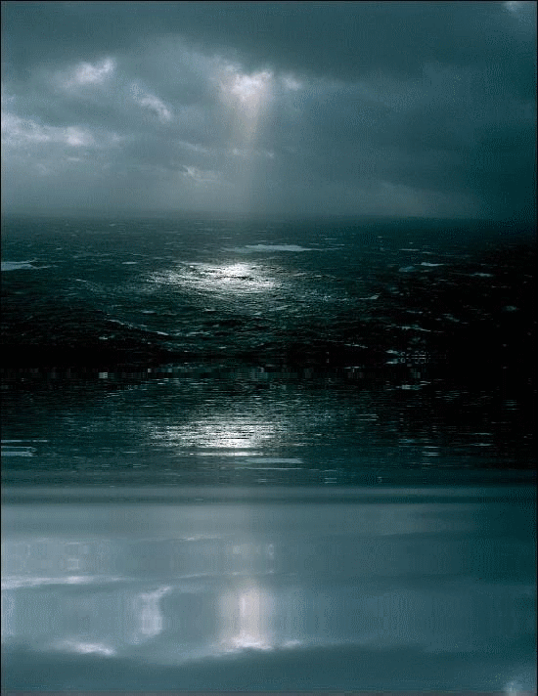

Bu xüsusiyyətlərdən istifadə etməklə qeydiatlar apararaq oxuduğunuz mövzulardan Sizə vacib olan informassiyaları qeyd edəcəksiniz. Ensiklopediyalardan istifadə etmə bacarıqlarına nə dərəcədə yiyələndiyiniz bilmək üçün şagirdləri qruplara ayırıb “Ayna uşaq ensiklopediya”larından müxtəlif mövzular götürülmüş iş vərəqlərini paylayırıq.

Slide 12

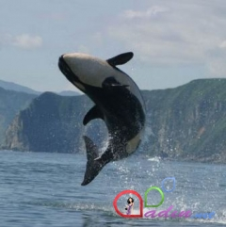

I-QRUP
Balinalar
Balina balıq deyil:balıqlar qəlsəmələri, balinalar isə ağciyərləri ilə tənəffüs edirlər. Balina suyun dibində çox qala bilsə də, suyun üzünə çıxıb nəfəs almağa məcburdur. Balina nəfəs aldığı zaman ciyərinə çoxlu su buxarı da çəkir. Sonra bu buxar onun burun pərlərindən çıxarkən, soyuyub xırda su damcılarından ibarət fəvvarəyə çevrilir. Bəzən balinadan əvvəl dənizin üzərində fəvvarə görünür.
Balinalar məməli heyvandır, bala doğur. Adətən, balinalar bir iri bala doğur. Bala suyun altında doğulur və uzun müddət anasının çox yağlı (54%-ə qədər yağı olan) südü ilə qidalanır. Balinalar 50 ilə qədər yaşayır. Balinanın südü inək südündən 10 dəfə qidalıdır. Ona görə də balina balaları çox tez böyüyür.
Alimlər bütün balinaları iki yarımdəstəyə ayırırlar: dişsiz (yaxud bığlı) və dişli balinalar. Dişli balinaların ən böyüyü kaşalotdur. Onun uzunluğu 15-20 metrə çatır. Ən sevdiyi yem kalmardır.
Şimal dənizlərində isə başqa dişli balinalar – ağ delfinlər və narvallar yaşayır. Ağ delfinlərin sürüsü sahildə görünəndə onların qeyri-adi nəriltisi eşidilir.
Balinalar hələ qədim zamanlardan ovlanırdı. Balinanın əti, piyi, sümüyü və dərisi müxtəlif məqsədlərlə istifadə edilir. Vəzilərdən dərman hazırlanır. Planetimizin bəzi yerlərində balina qoruqları təşkil edilmişdir.

Slide 13
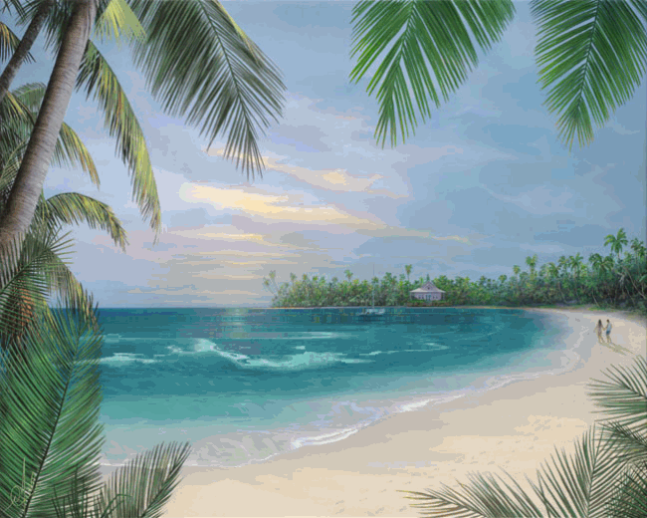
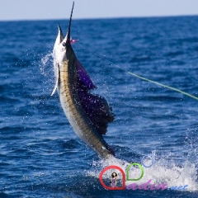
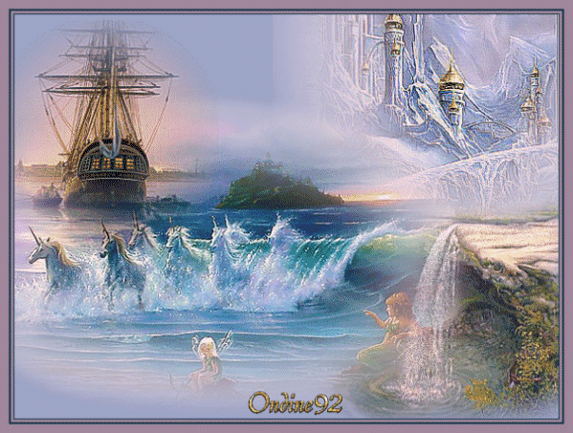
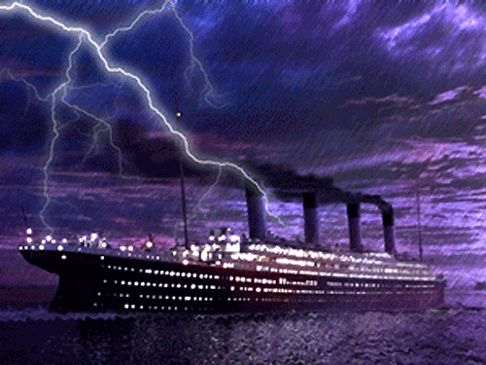
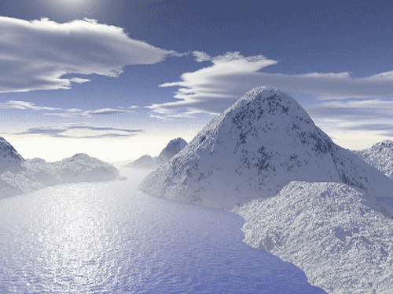
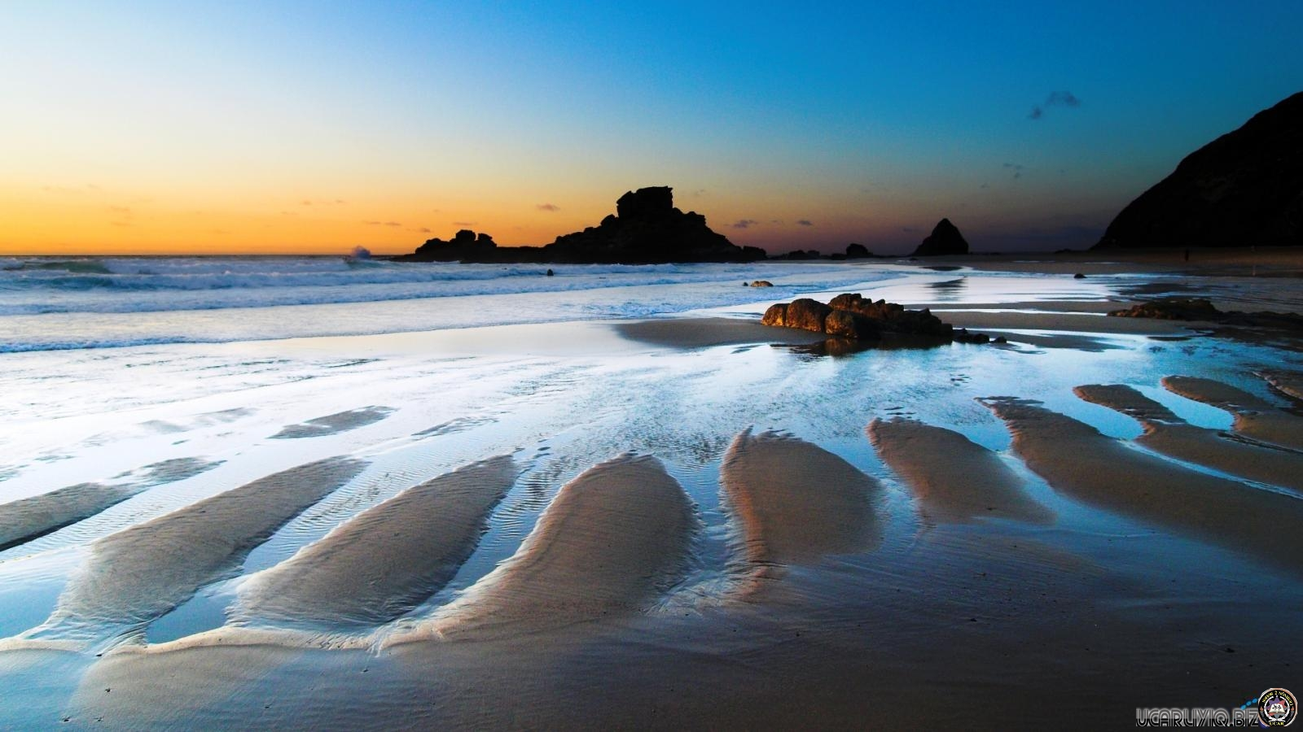


II-QRUP
Balıq ovu
Sanki burda çətin bir iş yoxdur: soxulcanı qarmağa taxdın, tilovu suya saldın, gözlə görüm suyun altında hansı balıq avamlıq edib gəlib tilova düşəcək. Elə hesab edin ki, çay kənarındasınız. Tilovu hərləyirsiniz və...yemlə birgə qarmaq hansısa kolun dibinə düşür, tilov ağacının ucu şappıltı ilə suya dəyir, balıqları qaçırır. Tilovu ehmalca suya salmaq, sahildən 15 addım kənarda qamışlıqda tilov üçün yer tapmaq asan deyil. Bunun üçün xeyli məşq etmək lazımdı.
İdmançı balıq ovçuları arasında yayda tilovla,spinninqlə, qışda lövhəciklə, qarmaq bənd olunmuş xırda qurğuşun parçası ilə balıq tutmaq üzrə müxtəlif yarışlar keçirilir.
Əsl balıq ovçuları təbiəti ürəkdən sevən, ona qayğıkeşliklə yanaşan adamlardır. Onlar balıq ovçuluğunun qaydalarına əməl edir, su hövzələrinin balıqla təhcizatına və balıqların brakonyerlərdən (icazəsiz ov edənlər) mühafizəsinə yardım göstərirlər.

Slide 14
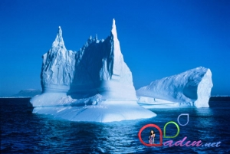

III-QRUP
Aysberq
"Aysberq" sözü holland və ingilis dillərindən Azərbaycan dilinə tərcümədə "buz dağı" deməkdir. Doğrudan da aysberqlər qütb sahələrindəki buzlaqların dənizə sürüşüb düşməsindən yaranır. Bu belə olur: buzlağın ucu bir müddət dəniz üzərində sallanıb qalır, qabarmalar, axınlar, küləklər onun özülünü tədricən oyub nazikləşdirir. Nəhayət, buzlaq sınıb qopur və gurultu ilə suya düşür. Aysberqlər çox böyük olmur; uzunu 1-2 kilometr, eni yarım kilometr. Lakin bəzən uzunu onlarca kilometr, hündürlüyü 100 metrdən çox olan nəhəng buz dağlarına da təsadüf edilir.
Aysberqin vətəni Arktikanın və Antarktikanın buzlaqlarıdır.
Okeanda aysberqlərlə qarşılaşmaq çox təhlükəlidir. 1912-ci ildə Amerikadan Avropaya üzən böyük sərnişin gəmisi "Titanik" dumanda aysberqlə toqquşub məhv olmuşdu.
Bəs aysberqi yedəklə limana gətirib onu "lövbərdə" saxlamaq və beləliklə, milyonlarla adamı, həmçinin əkin sahələrini su ilə təchiz etmək mümkün deyilmi? Alimlər bu sualı həyata keçirmək üçün çox çalışırlar. Artıq Avstraliyada belə bir təşəbbüs edilmişdir.

Slide 15
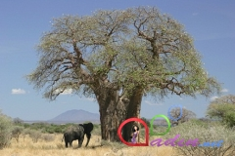
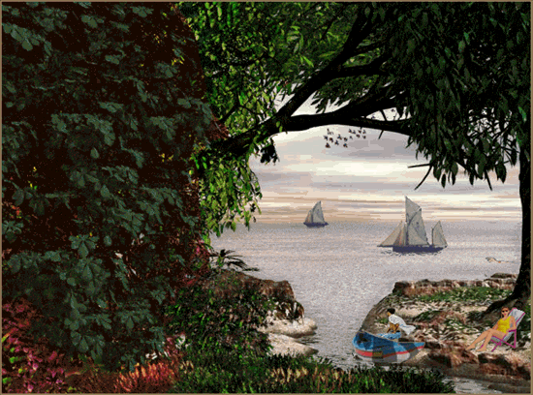
IV-QRUP
Bambuk
Bambuk günəşli günləri və rütubəti çox olan isti ölkələrdə bitir. Bu bitkinin 600-ə dək növü var. Gövdələri az qala bir-birinə yapışan bambuklar çox vaxt keçilməz meşələr əmələ gətirir. Həm də belə meşələr bir neçə gün əvvəl boşluq olan yerdə də yarana bilər. Qafqazın Qara dəniz sahillərində bitən bambuk sutka ərzində 75 sm, Vyetnamda isə hətta 2 metrədək boy atır.
Bambukun oduncaqlaşmış iri gövdələrindən ev tikir, körpü salır, su kəməri çəkir, mebel, kağız hazırlayırlar. Bambukun bəzi cavan zoğları, toxumları yeyilir, bəzi növlərinin özəyindəki şirədən bambuk şəkəri alınır.

Slide 16
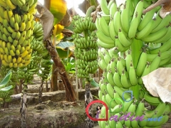
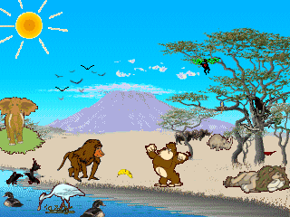

V-QRUP
BANAN
Banan bitkisinin vətəni Asiya, Afrika və Avstraliyanın tropik və subtropik ölkələridir. Onun 70-ə yaxın növü var. Lənkəranda, Zaqatala və Gəncədə bir növü dekarativ bitki kimi əkilir. Meyvələri salxım-salxım olur. Hər salxımda 300-dək meyvə olur. Hər salxımın çəkisi isə 50-60 kiloqrama çatır. Gövdəsi qısa, bəzən də hündür və ya nəhəng ot bitkisidir. Meyvə verəndən sonra yerüstü hissəsi quruyur. Onun bəzi növlərinin gövdəsindən toxuculuq sənayesi üçün ip alınır. Dadlı meyvəsindən konserv, marmelad, şirə, şərab və s. hazırlanır.

Slide 17
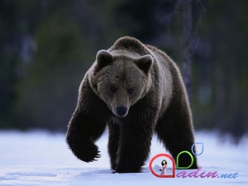
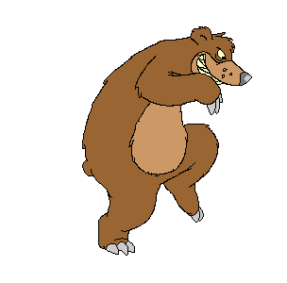
VI-QRUP
AYI
Yəqin ki, heyvanxanada, sirkdə, filmlərdə qonur ayını, ağ ayını görmüsünüz. Qonur ayı ilə ağ ayı bir-birindən görkəmcə çox fərqlənirlər. Qonur ayılar sarımtıl, qəhvəyi və hətta qara rəngdə olurlar.
Ağ ayılara yalnız Arktikada rast gəlmək olar. Bütün ömrünü buzlar üzərində, suda keçirən ağ ayı saatda 4-5 kilometr sürətlə uzun müddət üzə bilir. Suiti, balıq və quşlarla qidalanır. Dişi ağ ayı doğuş vaxtı buz kahaya girir. Çəkisi 700 kiloqram (erkəkləri 1000 kiloqramadək) olan bu nəhəng heyvanın təzə dogulmuş balaları siçovuldan bir az böyük olur. Balaları böyüməyincə ana ayı kahasından çıxmır.
Qonur ayılar Avropada, Asiyada, Şimali Afrikada və Şimali Amerikada yaşayır. Ölkəmizin cənub rayonlarından başqa, demək olar ki, bütün meşələrdə qonur ayı var. Qonur ayılar meşə giləmeyvələri, bitki kökləri, meyvələrlə qidalanırlar: böcəkləri və sürfələri torpaqdan qazıyıb çıxarır, qurbağa və balıq tuturlar. Ayı balı çox sevir, hətta arıların sancması da onu qorxutmur, təki bal olsun.
Ayı qış yuxusuna gedib yazadək rahat yatmaq üçün payızda özünə istədiyi sığınacaq axtarıb tapmalıdır. Əgər ayı payızda lazımı qədər piylənməsə, kahaya girməz, bütün qışı ac-yalavac gəzər və çox acıqlı olar.
Ayı ayıq yatır, bədənin temperaturu aşağı düşmür. Qonur ayılar 50 ilədək yaşayırlar. Qonur ayılar yaxşı əhliləşir. Hələ qədimdən qaraçılar, ayıoynadanlar ayılarla kənd və şəhərləri gəzir, camaata qəribə oyunlar göstərirdilər. Ağ ayılar isə "dərslərini" çətin öyrənən "şagirdlərdir". Bir çox təcrübəli təlimçilər ağ ayını ən təhlükəli heyvan hesab edirlər

Slide 18
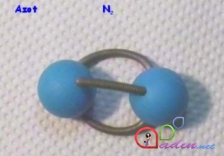

VII-QRUP
AZOT.
Təxminən iki yüz il bundan əvvəl alimlər müəyyən etmişlər ki, atmosferdə nəfəs almağa yaramayan və alov törətməyən bir qaz var. Atmosferin təqribən 4/5 hissəsi bu qazdan ibarətdir. Yeni tapılmış qazı "azot" adlandırdılar. Yunan dilində "azot" , "həyat üçün yararsız" deməkdir. Laboratoriya şəraitində azot başqa elementlərlə birləşmirdi. Tezliklə məlum oldu ki, təbiətdə müxtəlif elementlərin tərkibində azota rast gəlmək olur. Kənd təsərrüfatında tarlalarda gübrə kimi istifadə edilən şora insanlara çoxdan məlumdur. Latın dilində azotun adı da elə "nitrogenium", yəni "şora törədən" deməkdir.
Bəs necə olur ki, atmosferdə azot başqa elementlərlə birləşir? Əvvəla, tufan zamanı ildırım bir anlığa havanın temperaturunu elə yüksəldir ki, həmin yerdə azotun molekulları sürətlə hidrogen, oksigen və s. elementlərin molekulları ilə birləşir. Bu birləşmələr yağış suyunda həll olur və torpağa keçir.
Azot zülalların tərkibinə daxil olan maddələrdən biridir. Zulallar isə bildiyimiz kimi, bütün canlıların həyatının əsasıdır. Deməli, azotsuz yer üzündə həyat ola bilməz. Azot təbiətdə daim dövr edir. Tərkibində azot olan birləşmələrdən süni liflərin, dərmanların, partlayıcı maddələrin, rənglərin, lakların və bir çox başqa şeylərin istehsalında istifadə edilir.

Slide 19
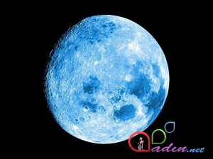



VIII-QRUP
AY
Ay yerə ən yaxın göy cismidir. Yerin yeganə təbii peykidir. O daim yerin ətrafına dolanır. Yerdən aya qədər olan məsafə 356 min -- 407 min kilometr arasında dəyişir, çünki Ay Yer ətrafına uzunsov çevrə -- ellips boyunca dolanır.
Ay yerdən diametrinə görə 4 dəfə, həcminə görə 49 dəfə kiçikdir. Yer kürəsini təşkil edən maddələrdən hər biri Ay ağırlığında olan 81 kürə düzəltmək olar. Yerdən adi gözlə Ayda boz ləkələri həmişə seçmək olur. Bu o deməkdir ki, Ayın yalnız bir tərəfi daim Yerə yönəlmişdir. Ay öz oxu ətrafında 27,2 günə fırlanır. Bu müddət bir ay günü (sutkası) adlanır. Ayın Yerdən görünməyən tərəfini kosmik uçuş aparatları ilə öyrənmək mümkün olmuşdur. Ay özü işıq saçmır, Ay işığı isə onun səthində əks olunan Günəş şüalarından ibarətdir. Günəş tərəfindən tam içıqlandırılmış üzü Yerə tərəf çevrildikdə biz onu işıqlı disk şəklində görürük. Bu, bədirlənmiş Ay adlanır. Ay Yer ilə Günəş arasında olduqda isə biz Ayı tamam görmürük. Buna təzə Ay deyirlər.
Bəzən təzə Ay zamanı Ay Günəşin qarşısını kəsir, belə dəqiqələrdə Günəş tutulması baş verir. Yaxud elə olur ki, bədirlənmiş Ay zamanı Yer onun üzərinə kölgə salır və bu zaman Ay tutulması baş verir.
Qədimdə Aydakı boz ləkələri dəniz hesab edirdilər. İndi biz yaxşı bilirik ki, Ayda bi damcı da su yoxdur. Ayda yüksək dağ silsilələri, xüsusiylə çoxlu dairəvi dağlar - kraterlər var. Bu kraterlərin bəziləri meteoritlərin Ay səthinə düşməsi nəticəsində, ən iri kraterlər isə vulkan püskürməsi nəticəsində yaranmışdır. Ay səthindəki obyektlərə əfsanəvi qəhrəmanların, yaxud görkəmli alimlərin adları verilmişdir. Məsələn, 74 nömrəli obyekt Azərbaycan ensiklopediyaçı alimi Nəsrəddin Tusinin adınadır.
Ayın səthində istilik çox vaxt 130 dərəcəyə çatır, gecələr isə, əksinə, mənfi 170 dərəcə şaxta olur.

Slide 20

IX-QRUP
BAOBAB
Bu ağac 4-5 min il yaşasa da, hündürlüyü 18-25 metrdən artıq olmur. Gövdəsi çox yoğun olub çevrəsi 25 metrə çatır. Baobabı əhatəyə almaq üçün bir sinif uşaq əl-ələ tutmalıdır. Afrikalılar deyirlər: "Baobab çox böyükdür. Lakin ondan heç kiçik tonqal da qalamaq olmaz". Görəsən niyə? Axı belə böyük ağacdan xeyli odun doğramaq olar! Demə, baobabın oduncağı odda yanmır. Baobabın başqa qəribə xüsusiyyətləri də var. Məsələn, o, yarpaqlarını qışda yox, yayda tökür. Axı, baobabın vətəni Afrikada yay çox isti keçir. Bu zaman ağacın yarpaqlarında olan rütubət buxarlanmağa başlayır. Odur ki, baobab öz rütubətini itirməmək üçün yarpaqlarını tökür. Qışda, yağışlar dövründə isə o, yenə də pəncəyəoxşar yarpaqlarla və 20 santimetr enində iri ağ çiçəklərlə örtülür. Xiyara oxşayan şirintəhər şirəli meyvələri yeməlidir. Qabığından alınan lifdən kəndir və qaba parça hazırlanır.

Slide 21
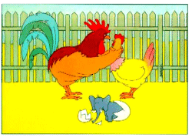
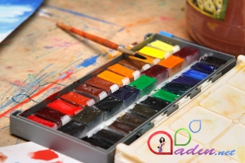
X-QRUP
AKVAREL
Latın dilindəki "akva" -- "su" sözündən əmələ gələn "akvarel" sözü su ilə qarışdırılan rəng deməkdir. Bu sulu şəffaf boyalar hələ qədim dövrlərdə məlum idi. Lakin Qədim Misirin və antik dövrün rəssamları onlara ağ boyaq qatırdılar. İndi sizin işlətdiyiniz təmiz, qatışıqsız akvareldən 15-ci əsrdə istifadə etməyə başlamışdılar.
Akvarellə gözəl təbiət mənzərəsini, açıq səmanı, aydın səhəri, canlı təbiətin ən incə rənglərini çəkmək mümkündür. Belə rənglə işlənmiş rəsm əsərləri də akvarel adlanır.
Məşhur Azərbaycan rəssamları Ə.Əzimzadə, B.Kəngərli, M.Abdullayev, T.Salahov, Y.Hüseynov və başqaları gözəl akvarellər yaratmışlar.

Slide 22
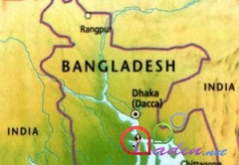
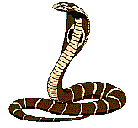
XI-QRUP
BANQLADEŞ
Qanq çayı və onun dağlardan axan qolları özləri ilə çoxlu lil və qum gətirir. Min illərdən bəri bu gətirmələr nəticəsində dənizin dayaz yerləri dolaraq, quru sahə yaranmışdır. Bu düzənlik sahədə hər istiqamətə küllü miqdarda çaylar axır. Banqladeş dövləti də burada yerləşir. Banqladeş “benqallar ölkəsi” deməkdir.
“Benqallar ölkəsində” hava ilboyu isti keçir. Yayda okeandan küləklər əsir, gecə-gündüz arası kəsilmədən yağış yağır. Saysız-hesabsız çaylar daşır, onların gətirdiyi çöküntülər gübrə kimi torpağın məhsuldarlığını artırır.
Sahəsinə görə Banqladeş çox da geniş deyil, lakin onun əhalisi ayrılıqda Böyük Britaniyanın, Fransanın, yaxud İtaliyanın əhalisindən xeyli çoxdur. Əhalinin əksəriyyətini müsəlmanlar təşkil edir.
Ölkədə böyük şəhərlər, zavodlar, fabriklər azdır. Ən böyük şəhər Banqladeşin paytaxtı Dəkkə şəhəridir. Banqladeş gənc dövlətdir, onun ərazisi 1947-ci ilədək Hindistanın, sonra Pakistanın tərkibində olmuşdur. 1971-ci ildə müstəqil Banqladeş dövləti yaradılmışdır. Azərbaycanın ali məktəblərində banqladeşli tələbələr təhsil alır.

Slide 23
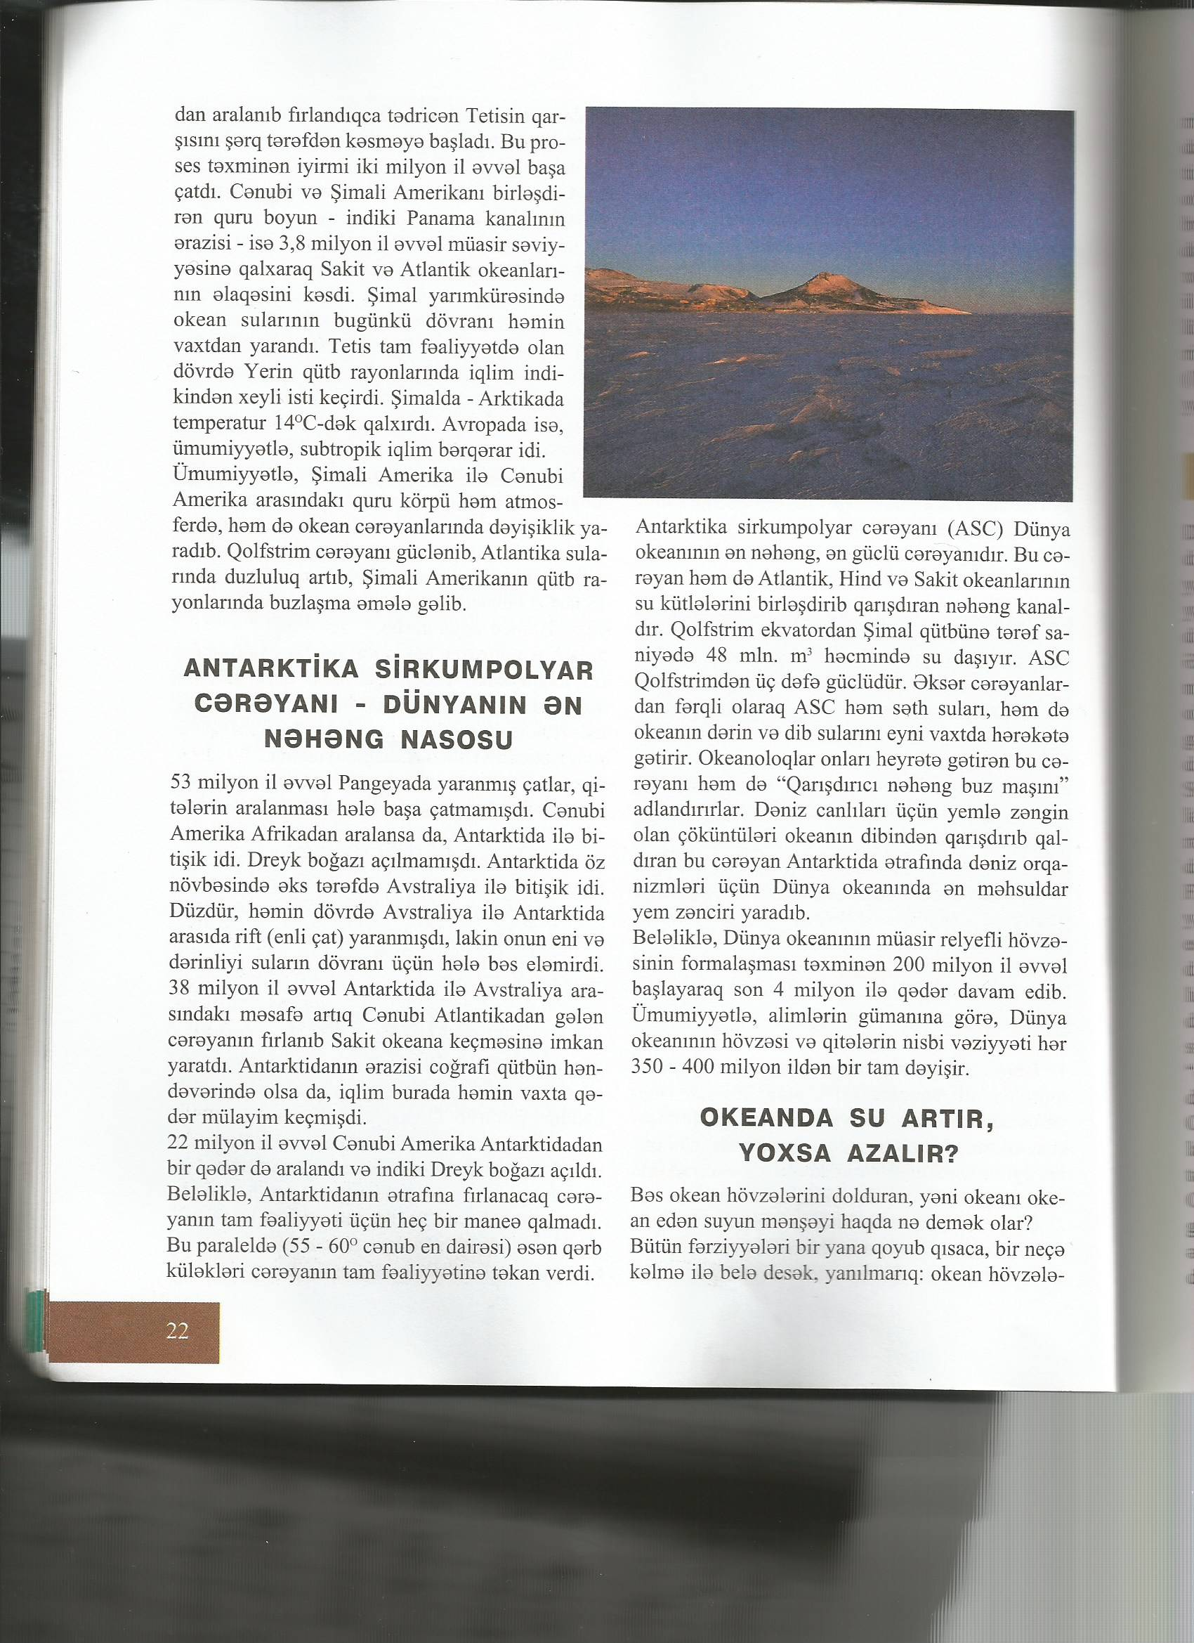

XII-QRUP

Slide 24
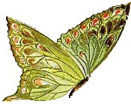

Qrup işləri yığılır, sinif müəllimləri və kitabxana işçıləri tərəfindən yoxlanılır. Şagirdlərin ensiklopediyalardan informassiya əldə etmə bacarıqlarına görə qiymətləndirilir.
Habelə II-IV sinif şagirdlərindən kitabxanadan aldıqları kitabların məzmununa uyğun çəkdikləri şəkil sərgisinə baxış keçirilir.
Oxuduğu kitabın məzununu ifadə edən ən yaxşı rəsm əsəri çəkən şagirdlər
Qruplarda fəal iştirak edən şagirdlər
Kitabxananın fəal oxucusu olan şagirdlər
Kitabxana işçiləri (M. Tağıyeva, Z. Məmmədova) və məktəbin direktor müavininin (Şəfəq Balaşova) imzaları ilə təstiq olunmuş “TƏRİFNAMƏ” lərlə təltif olunurlar.

Slide 25
Hazırladı: Zümrüd Məmmədova.
İstifadə olunmuş informasiyyalar:
"Ayna uşaq ensklopediyası"
"Məktəb kitabxanaçılar üçün təlim vəsaiti"
SON!

